Slide 1
Webinar #01
Bad Tölz
Datum: 15. September

Slide 2
Inhalt
Registrierung
Verteilung der Delegationsausrüstung
Informationen zu den Spielen in Bad Tölz
SOSWI-Delegation
SOSWI-Kalender Winter 2022-2023

Slide 3
Registrierung der Delegation

Slide 4
Registrierung der Delegation
2 Coaches haben die Dokumente zurückgeschickt
Frist für die gesamte Delegation: 20. September 2022
Disziplinen und Distanzen gemäss Programm der Spiele in Bad Tölz mitteilen

Slide 5
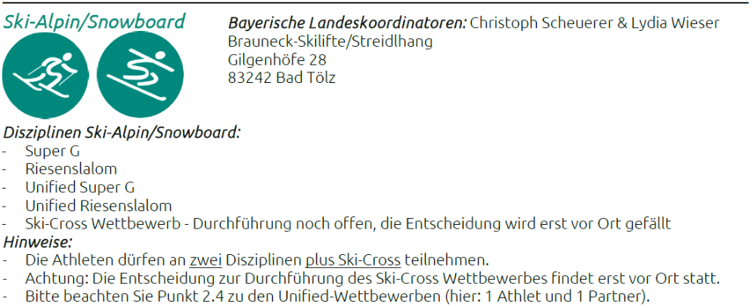
Informationen SKI ALPIN/SNOWBOARD

Slide 6
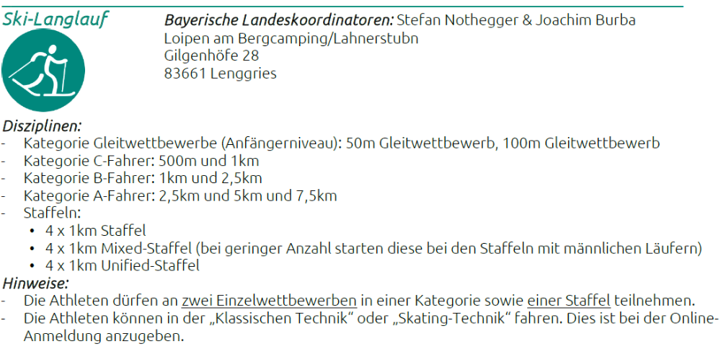
Informationen SKI DE FOND

Slide 7
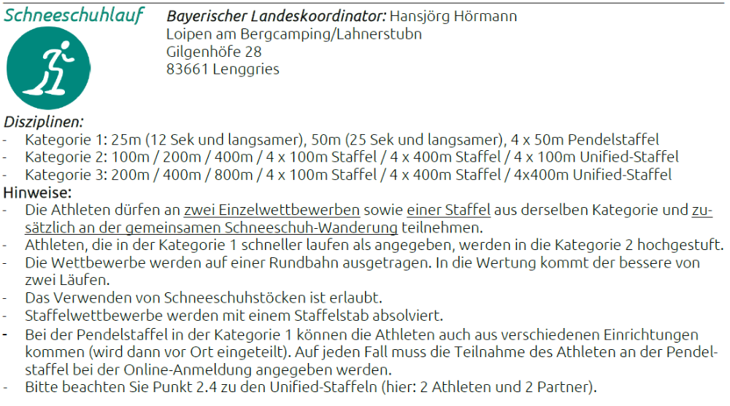
Informationen RAQUETTES A NEIGE

Slide 8
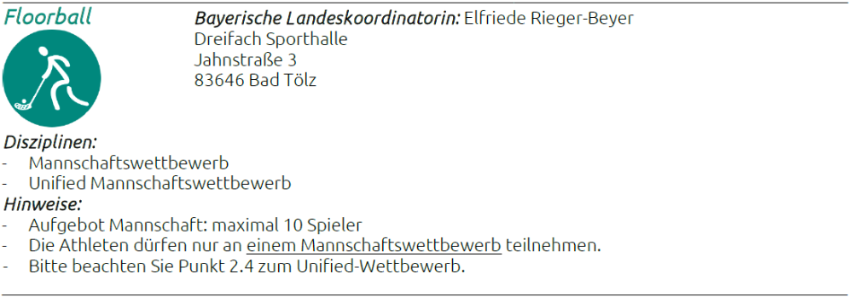
Informationen UNIHOCKEY

Slide 9
Ausrüstung der Delegation

Slide 10
Verteilung der Ausrüstung
Vorschläge von SOSWI
    Wir « senden » jemanden, der/die euch die Koffern bringen.
    Wir führen am 17. November einen Anlass in Olten durch.

Slide 11
Informationen über die Spiele in Bad Tölz

Slide 12

Logo

Slide 13
Reise
Ziel: Mobilität vor Ort
Die Fahrzeuge:
    Kleinbus
    Private Autos
Das Benzin wird von SOSWI übernommen.
Bitte füllen Sie das Formular aus, falls noch nicht geschehen

Slide 14
Teilnahmen
Die Delegation von SO Österreich wird ebenfalls teilnehmen.
Weitere Personen aus der Schweiz werden ebenfalls teilnehmen:
    Individuelle Organisation
    Nicht mit der SOSWI-Delegation (Reise, Unterkunft, Transport, ...)
    Repräsentieren ihre jeweilige Gruppe

Slide 15
Material
Funkgeräte (16):
    AS: 4 Funkgeräte
    SB: 2 Funkgeräte
    CC: 4 Funkgeräte
    SN: 2 Funkgeräte
    Staff: 4 Funkgeräte
Benötigen wir weiteres Material?
    Falls ja, bitte bei Aldo und Phoebe melden

Slide 16
Delegation soswi

Slide 17
Delegation SOSWI
Die gesamte Delegation aus Kazan ist bestätigt.
Im Falle von Änderungen in der Delegation:
    Informiert uns SOSWI so schnell wie möglich.
    Die Anmeldungen müssen rechtzeitig erfolgen.
    Es ist nicht möglich, die Ausrüstung zu ändern oder anzupassen.

Slide 18
Family Program
Das Family Program in Kazan hat nichts mit Bad-Tölz zu tun und alles wurde abgesagt.
Interessierte Familien sollten sich die Informationen über die Spiele in Bad-Tölz ansehen und sich individuell darum kümmern.
Keine von SOSWI organisierte Reise
Bei Bedarf: SOSWI kontaktieren

Slide 19
Winterkalender 2022/2023

Slide 20
Kalender 2022-2023
Teilnahme an SOSWI-Wettkämpfen
AS | SB | CC | SN | FL
13.-15.01.23 NWG Liechtenstein | 13.-15.01.23 NWG Liechtenstein | 13.-15.01.23 NWG Liechtenstein |  | Encore en 2022: - 05.11.22 Langenthal - 19.11.22 Wohlen
22.-27.01.23 Landeswinterspiele SO Bayern – Bad Tölz | 27.01.23 Landeswinterspiele SO Bayern – Bad Tölz | 27.01.23 Landeswinterspiele SO Bayern – Bad Tölz | 27.01.23 Landeswinterspiele SO Bayern – Bad Tölz | 27.01.23 Landeswinterspiele SO Bayern – Bad Tölz
 |  | 11.02.23 Einsiedeln
27.02-03.03.23 International Comp. Zakopane, POL |  | 27.02-03.03.23 International Comp. Otepaa, EST
11.-12.03.23 Stoos | 11.-12.03.23 Stoos | 05.03.23 Ulrichen
 |  | 18.03.23 Testevent NWG 2024 Gadmen | 18.03.23 Testevent NWG 2024 Gadmen | 18.03.23 Testevent NWG 2024 Meiringen

Slide 21
Prochains Webinars
08.11.2022, 17:30-18:30
    Equipement
    Infos de Bad Tölz
11.01.2023, 17:30-18:30
    Programme de la rencontre de la délégation à St. Gall
    Voyage
    Programme des jeux

Slide 22

Fragen?

Slide 23
Danke.

